Slide 1
W której soczewce promienie równoległe do osi optycznej po przejściu przez tę soczewkę przecinają się w jednym punkcie?

Slide 2
Jak nazywa się punkt, w którym przecinają się promienie załamane, które przed przejściem przez soczewkę skupiającą były równoległe do osi optycznej?

Slide 3
Jak nazywa się odległość środka soczewki od ogniska?

Slide 4
Jakie jeszcze rodzaje soczewek poznaliście na poprzednich zajęciach?

Slide 5
Jak nazywa się punkt, w którym przecinają się przedłużenia promieni załamanych, które przed przejściem przez soczewkę rozpraszającą były równoległe do osi optycznej?

Slide 6
Jakie pytanie można ułożyć, aby odpowiedzią na nie było hasło, które zostało na tablicy?

Slide 8
Soczewki wypukłe skupiające
Soczewki wypukłe skupiające
ewki wyp
skupiające
Soczewki wypukłe
skupiające
Soczewki wypukłe
ewki wyp
kupiając

Slide 9
DOŚWIADCZENIE

Slide 11
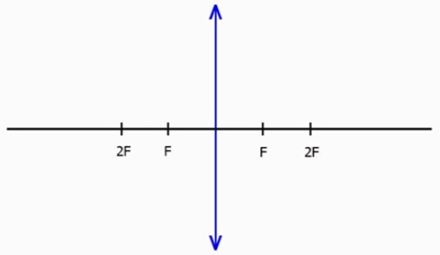
Znajdziemy obraz przedmiotu znajdującego się w odległości większej niż podwójna ogniskowa od soczewki (x>2f)
Cechy obrazu:
POZORNY CZY RZECZYWISTY
ODWRÓCONY CZY PROSTY
POWIĘKSZONY CZY POMNIEJSZONY CZY RZECZYWISTYCH ROZMIARÓW

Slide 13
Obraz przedmiotu znajdującego się w odległości równej podwójnej ogniskowej (x=2f)
Cechy obrazu:
POZORNY CZY RZECZYWISTY
ODWRÓCONY CZY PROSTY
POWIĘKSZONY CZY POMNIEJSZONY CZY RZECZYWISTYCH ROZMIARÓW

Slide 14
Obraz przedmiotu znajdującego się w odległości większej niż ogniskowa i mniejszej niż podwójna ogniskowa (f<x<2f)
Cechy obrazu:
POZORNY CZY RZECZYWISTY
ODWRÓCONY CZY PROSTY
POWIĘKSZONY CZY POMNIEJSZONY CZY RZECZYWISTYCH ROZMIARÓW

Slide 15
Obraz przedmiotu znajdującego się w odległości równej ogniskowej (x=f)
OBRAZ NIE ISTNIEJE, bo promienie po przejściu przez soczewkę są do siebie równoległe

Slide 16
Obraz przedmiotu znajdującego się w odległości mniejszej niż ogniskowa (x<f)
Cechy obrazu:
POZORNY CZY RZECZYWISTY
ODWRÓCONY CZY PROSTY
POWIĘKSZONY CZY POMNIEJSZONY CZY RZECZYWISTYCH ROZMIARÓW

Slide 17
Soczewki wklęsłe rozpraszające
Soczewki wklęsłe rozpraszające

Slide 19
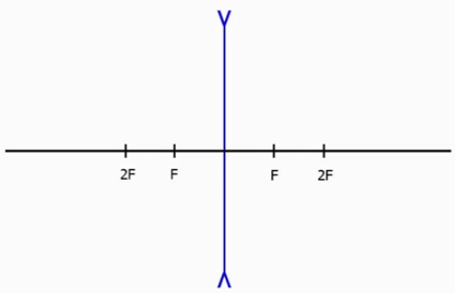
Znajdziemy obraz przedmiotu znajdującego się w dowolnej odległości od soczewki rozpraszającej
Cechy obrazu:
POZORNY CZY RZECZYWISTY
ODWRÓCONY CZY PROSTY
POWIĘKSZONY CZY POMNIEJSZONY CZY RZECZYWISTYCH ROZMIARÓW

Slide 21
PODSUMOWANIE

Slide 23
Zad 70.14 str. 275 zbiór
Znajdź w Internecie praktyczne zastosowanie soczewek wynikające z właściwości uzyskanego obrazu.
Zad 70.14 str. 275 zbiór
Znajdź w Internecie praktyczne
zastosowanie soczewki wynikające
z właściwości uzyskanego obrazu.

